Slide 1
Доклад за административната тежест в Европа Кръгла маса „Възможности за намаляване на административната тежест в строително-инвестиционния процес“ 27 юни, КСБ
Инж. Адриана Спасова
Магистър строително право и разрешаване на споровете King’s College London
Акредитирана от FIDIC за обучения и КРС
Съдружник ИКюИ Контрол ООД, компания на ABS Group
Председател на УС на Българското общество по строително право
Член на Борда на Европейското общество по строително право
Член на КС на БААИК, член на FIDIC и EFCA
Член на Борда на директорите на Регион 2 и Представител за България на DRBF

Slide 2
Доклад за административната тежест в Европа
Дълго време проучвах опита на европейските държави за разрешителните режими и строителния контрол чрез интервюта, посещения в консултантски фирми, ЕФКА, но напрупаната информация бе откъслечна и не даваше възможност за стойностен анализ.
През 2014 г. предадох дисертация (дипломна работа) за магистратура по строително право и разрешаване на споровете към Центъра за строително право и разрешаване на споровете в Кингс Колидж Лондон, под ръководството на Филип Бритън, бивш Директор на Центъра, професор в Англия и Австралия:
По-бюрократичен ли е режимът за РС в България? (Сравнение с английския, немския, френския и италианския режими)
Дисертацията бе одобрена „със заслуги“ от Училището по право в Кингс Колидж Лондон.
Дисертацията спечели втора награда за 2015 г. на Европейското общество по строително право.

Slide 3
Доклад за административната тежест в Европа
Темата включва сравнение на съществуващите режими за идентифициране на бюрократичните им характеристики и класиране според ненужното бреме на строителното законодателство.
Целта е да се демонстрира къде сме ние и да се предложи опростяване на режима, следвайки най-добрите европейски практики.
Опростяването освен икономическите ползи за бизнеса ще елиминира корупцията и ще донесе ползи за цялото общество.
Проучването включва структуриране на проблемите, анализ на законодателствата, подготовка на модел, оценяване и препоръки, следвайки Public Policy Analysis на Dunn.

Slide 4
Доклад за административната тежест в Европа
Проучването се базира на:
Закони, наредби, съдебна практика;
Сравнителни анализи на Технологичния унивеситет Делфт, доклади и политики на ЕК, Световна банка, Консорциума за европейски строителен контрол, водещи доклади в Англия и България и др.;
Статистика на Д АГ, ДНСК и Евростат;
Интервюта на професионалисти по Въпросник 1, включително посещения на 2 общини в Лондон и Техническата служба в Рим, конферентни връзки с технически контроли в Германия и консултанти във Франция;
Интервюта на ДНСК, КАБ, КИИП и други.

Slide 5
Доклад за административната тежест в Европа
Бюрократични процедури са тези, при които се държи повече на самите процедури, за сметка на ефективността или здравия разум. Те са враг на прогреса!!!
Според Световната банка през 2009 г. България усложнява режима за РС, увеличавайки таксите, времето и процедурите. Doing Business не измерва промяна през 2010, 2011, 2012, 2013 и 2014 г.
При одобряването на проектите за РС се нарушават основните принципи на европейското право за пропорционалност и правна сигурност.

Slide 6
Доклад за административната тежест в Европа Англия
Строителният закон (Building Act 1984) съдържа основните правила за строителния контрол.
Building Act 1984 въвежда Одобрените инспектори Approved Inspectors (AIs) от частния сектор и схемата на Компетентните лица “Competent person” (CP).
Основни наредби, подчинени на Building Act 1984:
Building Regulations 2010: Приложение 1 съдържа група функционални изисквания за проекта на сградата, групирани в 14 части;
Building (Approved Inspectors) Regulations 2010;
Building (Local Authority Charges) Regulations 2010.

Slide 7
Доклад за административната тежест в Европа Англия
Английският режим непрекъснато се облекчава чрез планирани промени. Двигатели на промените са бизнесът, Кабинетът на Нейно величество и Департаментът на общините и местното управление.
Работите, които се извършват от търговци, регистрирани като Компетентни лица по съответната категория, вече не се съобщават предварително на общинските власти и контролните органи.
Схемите за Компетентни лица вече обхващат 20 вида работи, включително газови, ВиК, ОВК, електрически инсталации, покривни и фасадни изолации.
https://cutting-red-tape.cabinetoffice.gov.uk/

Slide 8
Доклад за административната тежест в Европа Англия
Процесът за одобрение на проектите зависи от това дали инвеститорът избира да работи с общината или с частните инспектори AI.
1. Традиционна схема: общината като строителен контрол - Building Control Body (BCB)
Преди 1984 г. само общините изпълняват тези функции. Ако наеме общината Инвеститорът може да избира една от двете процедури:
Уведомление за строеж - Building notice
Заявление с пълна проектна документация - Full plans application

Slide 9
Доклад за административната тежест в Европа Англия
1. Традиционна схема: общината като BCB
Уведомление за строеж - Building notice
Към Уведомлението се прилага описание на бъдещите строителни работи и данни за местоположението. В случай на строителство или разширение на сграда, Наредба 13 изисква допълнително:
(a) ситуационно решение в мащаб не по-малко от 1:1250;
(b) декларация за броя на етажите и
(c) описание на начина на присъединяване към канализацията и мерките, които трябва да се предприемат в изпълнение на общинските разпоредби.
По-късно общината може да поиска чертежи, за да изпълни функцията си на строителен контрол.
Тази процедура не се прилага при строежи в обхвата на Противопожарните норми от 2005 г. (например хотели, заводи, офиси) или сгради, които граничат с частни улици или се разполагат върху канализация.

Slide 10
Доклад за административната тежест в Европа Англия
1. Традиционна схема: общината като BCB
Заявление с пълна проектна документация - Full plans application
Възможно е електронно представяне на документацията.
Пълната документация включва документите, необходими за Уведомление, плюс всякакви други чертежи, които са необходими, за да демонстрират, че проектът е в съответствие сроителните норми (Building Regulations).
Освен ситуационното решение, проектната документация обикновено включва изчисления, разпределения, разрези и фасади в М 1:100 (или 1:200 за много големи сгради) и детайли в М 1:20.
Минималният обхват и съдържание не се предписват: проектните документи трябва да включват достатъчно информация, така че BCB може да провери съответствието им с техническите изисквания, специфицирани в Schedule 1 на Building Regulations.

Slide 11
Доклад за административната тежест в Европа Англия
1. Традиционна схема: общината като BCB
Заявление с пълна проектна документация - Full plans application
След представянето на пълната документация и заплащане на възнаграждението, общината има 5 седмици да процедира или отхвърли проектите, освен ако и двете страни не се съгласят да удължат срока за преглед.
Общината обикновено наема частни лица за проверката на конструктивните изчисления. Общината одобрява проектите в рамките на 5 седмици, като в този срок включително ги съгласува с другите СКО (например за пожарната безопасност и канализацията).
Липсата на отговор означава мълчаливо съгласие след 5 седмици.
Дори и преди да е изтекъл този срок, предприемачът има право да започне работите на свой риск (процедурите за ПУП са приключили предварително).
Общината контролира строежа и сертифицира съответствието на строежа с нормите след завършване – Completion Certificate.

Slide 12
Доклад за административната тежест в Европа Англия
2. Частно сертифициране: AI
Предприемачът и Одобреният инспектор AI заедно уведомяват общината, че искат да използват опцията за частно сертифициране, прилагайки “такива проектни документи, каквито може да бъдат предписани” и друга информация за предвидените работи.
Общината трябва да приеме /отхвърли уведомлението в 10-дневен срок.
Ако приеме уведомлението, общината няма правомощия, докато уведомлението е в сила. През това време AI е задължен от закона да предприеме всички разумни стъпки, които ще му дадат възможност да се убеди, че са спазени съществените изисквания на Building Regulations.
За разлика от общината, AI не може да облекчава нормативните изисквания.
AI поема отговорността да сертифицира съответствие с Building Regulations пред общината, но AI няма власт да наложи привеждането в съответствие – тази власт остава на общината.
AI трябва да има адекватна застраховка професионална отговорност.

Slide 13
Доклад за административната тежест в Европа Англия
2. Частно сертифициране: AI
При поискване от инвеститора AI може да издаде Plans Certificate, като сертифицира съответствието на проектите със строителните норми.
След завършване на работите AI издава Final Certificate.
Ако AI счита, че не са спазени нормите, той/тя може да отмени първоначалното уведомление и да уведоми общината, която от този момент възстановява правомощията си да инспектира и да предприеме съответните административнонаказателни действия.
Строителният контрол може да одобрява промени по време на инспекция през цялото време до завършване на строителството. Ако AI поемат функциите на строителен контрол, тогава се внася Уведомление за изменение в общината, която е приела пръвоначалното уведомление. “Уведомлението за изменение се придружава от такива чертежи за предложените изменения, каквито може да бъдат поискани”.
Хосе Анон, Главен инспектор строителен контрол за Кенсингтън и Челси: “Общинските служби бяха по-строги, но на това се сложи край с въвеждането на частните Одобрени инспектори като алтернатива.”

Slide 14
Доклад за административната тежест в Европа Франция
Законът за урбанизма (Code de l’urbanisme) регулира разрешенията за строеж:
Разрешение за строеж (permis de construire: PC);
Разрешение за строеж и управление (permis d'aménager: PA );
Разрешение за събаряне (permis de démolir: PD).
Предварителна декларация (déclaration préalable: DP) за работите с нисък риск.
По-малки сгради (ЗП до 5 m², височина до 12 m), басейни с площ до 10 m², временни работи и т.н. и класифицирани площадки, контролирани по други режими, са освободени от всякакви формалности.

Slide 15
Доклад за административната тежест в Европа Франция
Законът за строителството (Code de la construction et de l’habitation) спесифицира изискванията за строежите и дава правомощия на частния технически контрол (contrôleur technique) да оценява съответствието със стандартите за безопасност и достъпност.
Техническият контрол е задължителен за някои строежи, изложени на природни или технологични опасности.
Строителният контрол във Франция е базиран на риска и подкрепен от застрахователната система, която изисква задължителна десетгодишна застраховка за гаранционна отговорност, в резултат на което в повечето случаи се използва технически контрол.

Slide 16
Доклад за административната тежест в Европа Франция
Нивото на строителен контрол е свързано с няколко класификации, базирани на риска:
Превенция на сеизмичния риск
Съгласно Закона за околната среда страната се разделя на пет зони с увеличаваща се сеизмичност. Строежите са разпределени в четири категории по значимост (I÷IV).
Обществени сгради (établissements recevant du public: ERP)
Петте категории обществени сгради са определени според броя на посетителите им.
Високи сгради
Строителството, реконструкцията и смяната на предназначението им изискват специална оторизация, която се получава като съгласуване в рамките на процедурата за разрешение за строеж. Компетентният орган проверява съответствието на проекта с изискванията за безопасност.
Високите сгради се категоризират според предназначението и височината им.

Slide 17
Доклад за административната тежест в Европа Франция
Минималният брой проектни документи за РС се идентифицира чрез апликационните форми, които са достъпни на уеб страницата на правителството:
http://vosdroits.service-public.fr/particuliers/N319.xhtml
Документацията се представя в 4 (2 за DP) екземпляра на кмета, съдържа:
Ситуационна карта;
Ситуация;
Разрез през сградата и терена;
Описание на земята;
Фасади и план покрив;
Силует;
Снимка на земята до сградата;
Снимка зад сградата.
Указано е в кои случаи са необходими допълнителни становища /сертификати (сертифициращи съответствието с изискванията за ООС, превенция на риска, критериите за ЕЕ, топлотехническите норми, свързване към не-колективна инфраструктура и др.). За сградите във високосеизмични райони и такива с циклони се изисква сертификат от технически контрол.
От 2014 г. Предпроектно проучване за енергийни източници.

Slide 18
Доклад за административната тежест в Европа Франция
DP се издава до 1 месец, PCMI/PD до 2 месеца и PC/PA до 3 месеца.
Срокът се удължава, ако се изисква специална оторизация (например за обществени сгради).
Мълчанието на администрацията означава съгласие, като при поискване може да се издаде сертификат, посочващ датата на строителното разрешение или липсата на възражение при Предварителна декларация (DP).

Slide 19
Доклад за административната тежест в Европа Франция
Оторизация за строителство на обществени сгради (ERP)
Отделно искане при кмета, включващо 3 екземпляра от:
Досие за достъпност:
Чертеж за външния достъп в 3-D;
Разпределения;
Обяснителна записка.
Досие за безопасност:
Спецификация на материалите;
Евакуационни планове.
Срокът за преглед е 5 месеца.
В рамките на срока одобряващият орган изпраща един от екземплярите на Комисията за безопасност и достъпност за становище, което се счита, че е положително, ако не е издадено до 2 месеца. Оторизацията се счита дадена, ако няма отговор до 5 месеца. В случай на искане за дерогация обаче, липсата на отговор е мълчалив отказ.
Задължителният технически контрол обхваща:
ERP 1÷4 категория (с изключение на тези с минимален брой посетители);
Строежи в сеизмични райони 2, 3, 4 или 5, Категория по значимост III и IV и сгради с най-горна етажна плоча над 8 m над терена в сеизмични райони 4 или 5 и т.н.

Slide 20
Доклад за административната тежест в Европа Франция
Оторизация за строителство на високи сгради
Отделно искане на префекта, 3 екземпляра от:
Техническа записка с мерки за безопасност;
Описание на проектните параметри.
Срокът за преглед е 5 месеца.
При липса на решение в срок, оторизацията се счита за дадена.
Оторизацията също така сертифицира съответствието с изискванията за достъпност, пожарна безопасност и паник превенция.

Slide 21
Доклад за административната тежест в Европа Германия
Отговорността за строителния закон е поделена между федералното правителство и правителствата на провинциите.
Законът за устройството на територията е федерален.
Всяка провинция издава свой отделен строителен закон (Bauordnung), който дава проавомощия на компетентния министър да издава наредби (Bauvorlagenverordnung), които специфицират проектната документация, необходима за издаването на разрешение за строеж.
В различните провинции сградите имат различни класификации на база на риска, в зависимост от височината им. Процедурите за строителен контрол са свързани с класификацията.
Разгледани са наредбите на Бранденбург и Байерн, но следващите референциите ще са само към разпоредбите на Бранденбург.

Slide 22
Доклад за административната тежест в Европа Германия
Разрешение за строеж (Baugenehmigung)
Строителният контрол BAB (Bauaufsichtsbehörde) проверява съотвествието с ПУП и приложими нормативи.
Немският закон признава приниципа на процедурното сливане. BAB проверява документите за разрешение за строеж и потвърждава получаването до 2 седмици. След това изисква съгласувания от другите органи: съгласуват проекта в едномесечен срок.
Приложимо е мълчаливото съгласие и за ускоряване на процедурата е възможно да се проведе конферентна среща.
BAB издава РС 1 месец след съгласуванията.

Slide 23
Доклад за административната тежест в Европа Германия
Процедура за опростено разрешение за строеж (Vereinfachtes Baugenehmigungsverfahren)
Процедурата е приложима за ниско и средновисоки сгради, които са в съответствие с действащ устройствен план (Bebauungsplan) и се присъединяват към съществуваща инфраструктура.
Срокът за съгласуване при опростено разрешение за строеж и процедура за уведомление е две седмици.
BAB проверява съответствието с устройствения план и другите закони и издава разрешение за строеж след 1 месец.

Slide 24
Доклад за административната тежест в Европа Германия
Уведомление за строеж (Bauanzeigeverfahren)
Процедурата е приложима за ниски сгради, които са в съответствие с действащ устройствен план и при налична инфраструктура.
BAB потвърждава получаването на уведомлението в 1-седмичен срок.
Строителството може да започне 1 месец след подаване на уведомлението, ако няма отказ от BAB.
Заинтересованите страни могат да видят проекта при BAB.
Строежите с най-нисък риск са освободени от всякакви формалности.

Slide 25
Доклад за административната тежест в Европа Германия
Искането за РС трябва да включва 3 екземпляра от:
Извадка от кадастрална карта (М 1:1000).
Ситуационен план (Lageplan), включващ информация за съществуващи и бъдещи строежи, техническа инфраструктура и дървета.
Строителни чертежи (Bauzeichnungen), включително разпределения, разрези и фасади.
Описание на строителството (Baubeschreibung): техническа спецификация, демонстрираща съответствие с ПУП и нормативните изисквания.
Доказателства за стабилитета (Standsicherheitsnachweis), включително конструктивни изчисления, чертежи и обяснителна записка.
Доказателства за пожарната безопасност (Brandschutznachweis), ако не са включени в горните документи.
Ситуационни планове в 2 екземпляра с информация за снабдяване с вода и енергия, заустване на канализация и пътен достъп, в случай че няма обществена инфраструктура.
Специфични допълнителни документи, ако трябва да се осигурят други съгласувания, плюс допълнителен екземпляр от горните документи за всеки съгласуващ орган.

Slide 26
Доклад за административната тежест в Европа Германия
Обхватът и съдържанието на документите са еднакви за трите процедури.
Предприемачът (Bauherr) представя същите документи за опростената процедура и за процедурата с уведомление на BAB, плюс декларация за съответствие от проектанта, удостоверяваща, че не се иска дерогиране на нормите. Последната точка 8 не важи за процедурата за уведомление за строеж.

Slide 27
Доклад за административната тежест в Европа Германия
BAB назначава проверяващ инженер от своите служители или външен независим технически контрол (Prüfingenieure) за проверката на пожарната безопасност и стабилитета на конструкцията. Приватизацията на проверките е предмет на продължаващ дебат.
В някои провинции BAB отговаря само за проверките на “специални конструкции” с висок риск. За останалите проекти предприемачът назначава частен проверяващ инженер, или
В случай на стандартни конструкции с нисък риск, проектантът попълва формуляр, съдържащ каталог с критерии.

Slide 28
Доклад за административната тежест в Европа Германия
Разпоредбите вече дават възможност за електронно подаване на документи за разрешение за строеж, но процесът е напълно реализиран само в някои общини.

Slide 29
Доклад за административната тежест в Европа Италия
Консолидиран строителен закон (T.U.E.), издаден през 2001 г. като Декрет на президента.
Той кодифицира режимите за РС и дава правомощия на регионите да приемат подзаконова нормативно уредба.
Оправомощава общините да контролират строежите.
T.U.E. въвежда едно гише (S.U.E. или S.U.A.P.), което може да издаде разрешение за строеж, като осигури всички съгласувания, изисквани от специалните закони.
Изменението на T.U.E. от 2011 г. въвежда електронното подаване на документите.
Ремонтите и временното строителство са изключени от разрешителния режим.

Slide 30
Доклад за административната тежест в Европа Италия
НСН: Collaudo statico: СМР за стоманобетонни и метални конструкции се контролират от независим инж./арх. над 10 г. в Камарата, който не участва в проектирането и строителството.
Il Collaudatore сертифицира съответствието на конструкцията след завършването на грубия строеж пред регионалната техническа служба. Освен контрола на този етап, може да има и междинен контрол при по-сложни конструкции.
Подобен режим има и за инсталациите – ВЕИ в сгради, ел, ВиК, газ, ОВК и оборудване като асансьори, мобилни стълби. Когато НСН сертифицира инсталациите (с изключение на ВиК и оборудване), не се внасят проекти за одобряване.

Slide 31
Доклад за административната тежест в Европа Италия
Реконструкциите, преустройствата и/или смяната на предназначението за търговски обекти, външни настилки, външни финиши и соларни панели са също освободени от разрешение за строеж, но подлежат на уведомление за започване на строителството (Comunicazione di Inizio Lavori: C.I.L.).
В първите два случая уведомлението се придружава от технически доклад, издаден от сертифицирано техническо лице, удостоверяващ съответствието на строителството с устройствените и технически норми. Към доклада се прилагат проекти и процедурата се нарича потвърдено уведомление за започване на строителството (Comunicazione di Inizio Lavori Asseverata: C.I.L.A.).

Slide 32
Доклад за административната тежест в Европа Италия
Закон 106 от 12 юли 2011 г. опрости режима за възстановяване и консервация на частни обекти, които са в съответстве с ПУП и изискванията за зоната, като въведе процедурата за сертифицирано сигналициране за започване на работите (Segnalazione Certificata di Inizio Attività: S.C.I.A.).
Работите могат да започнат след сигнализирането, подобно на процедурите за уведомление C.I.L./C.I.L.A.
Законът също така въвежда института на мълчаливото съгласие за разрешенията за строеж, освен в случаите на ограничения, свързани с опазването на околната среда, пейзажа или културното наследство.

Slide 33
Доклад за административната тежест в Европа Италия
Реновациите и новите сроежи, които са в съответствие с устойствения план, подлежат на уведомление за строеж (Denuncia di Inizio Attività: D.I.A.), като алтернатива на процедурата за разрешение за строеж.
Отклоненията от разрешенията за строеж, които не изменят предназначението/ категорията/ контура на сградата, може също така да се изпълняват след D.I.A.
Уведомлението за строеж се внася поне 30 дни преди началото на строителството, придружено от детайлен доклад, подписан от квалифициран проектант, сертифициращ съответствието на работите с разпоредбите за устройство на територията и с техническите норми и проект.

Slide 34
Доклад за административната тежест в Европа Италия
С изключение на работите, освободени от РС и тези, за които се уведомява, за останалите се изисква разрешение за строеж (permesso di costruire).
Според процедурата S.U.E. проверява искането, съгласува със СКО и издава проект на РС 60 дни след внасяне на искането. Оговорното лице може да организира среща за обсъждане с органите, които не са издали положителни становища. Процедурата в такъв случай завършва 30 дни по-късно.
Сроковете са двойно по-дълги за сложни проекти.
T.U.E. оправомощава регионите да разширяват списъка на работи, освободени от РС, както и на строежите, подлежащи на уведомление за строеж.

Slide 35
Доклад за административната тежест в Европа Италия
Оторизацията за начало на строителството в сеизмични зони
Оторизацията се издава до 60 дни. Ако не е получена, след РС се изпълняват само подготвителни работи.
Регионалната наредба за Лацио въвежда електронното подаване на проектите за оторизацията.
Компетентната комисия проверява: 15% от проектите в сеизмични зони 1, 2A и 2B; 5% в зони 3A and 3B; 100% от проектите с публично финансиране.
Когато не се проверяват проектите, Регионалната инфраструктурна дирекция издава сертификат за предаване на проектите, който играе ролята на сеизмична оторизация.

Slide 36
Доклад за административната тежест в Европа Италия
Регионалните наредби специфицират минималното съдържание на проектите, които се прилагат към уведомлението или искането за РС, или документите се изброяват във формуляри, достъпни в интернет:
Извлечение от Общия регулационен план (М 1:5000-1:10000);
Технически доклад;
Извлечение от кадастралната карта (М 1:1000-1:2000);
Общ генерален план на площадката(М 1:500-1:1000);
План на площадката с разрези (М 1:200-1:500);
Архитектуран проект, включително разпределения, разрези и фасади (М 1:100-1:200) и детайли (М 1:10-1:20);
Проект на технологичното оборудване, когато се изисква съгласно D.M. 37/08, съдържащ като минимум схеми/планове (М 1:100-1:200) и технически доклад;
Чертежи за достъпност/ видимост (М 1:50-1:100).
Допълнително се изискват специфични доклади: Устойчива архитектура и биосгради, Производствен цикъл, Културно наследство, Ограничения на зоната.

Slide 37
Доклад за административната тежест в Европа Италия
Проекти за сеизмична оторизация
Регионалната техническа служба определя минималното съдържание на проекта. Във всички случаи се представят 2 екземпляра от разпределенията, разрезите, фасадите и конструктивните детайли и технически доклад с изчисления на гишето, което изпраща проекта за проверка на регионалния компетентен технически офис. Уведомление за започване на стоманобетонови и стоманени конструкции
3 екземпляра изчисления, конструктивни чертежи и доклад, подписан от проектанта и директора на проекта, съдържащ характеристиките на материалите, които ще се използват. Измененията на проекта също трябва да се обявят преди изпълнението им.

Slide 38
Доклад за административната тежест в Европа Италия
Проектна документация за пожарната
Проектите за по-сложни работи (Категории B и C) трябва да се представят за проверка на едно гише, или директно в пожарната, която издава ОС с противопожарните критерии в срок от 60 дни., който трябва да се представи в 1 екземпляр на хартия:
Технически доклад;
Чертежи:Ситуация (М 1:2000-1:200);
Разпределения (М 1:50-1:200), вкл. ПБ;
Разрези.
За категория А се представя декларация, придружена от проекта в същия обхват.

Slide 39
Доклад за административната тежест в Европа
Идентифицирани са 4 препоръчителни зони за промяна при одобряване на проекти за РС в България:
Зона А: Категоризацията на строежите не е адекватно свързана с нивото на строителен контрол
Контролът на проектите, които се одобряват за РС на категории 4 и 5 е излишно обременен!
Зона В: Минималният обхват и съдържание на проектите за РС са излишно обременени
Прекалено много части, печати и подписи!

Slide 40
Доклад за административната тежест в Европа
Зона C: Дублиране на одобрения и правна несигурност
Одобряването от институциите се дублира с Оценката за съответствие на Консултанта; правната несигурност създава пълзяща бюрокрация, увеличена от липсата на мълчаливо съгласие.
Зона D: Бюрократичен режим за разрешаване на промени на проекта по време на строителството
Разрешителният режим за допустими съществени отклонения създава неразумно забавяне, водещо до системно нарушение на ЗУТ.

Slide 41
Доклад за административната тежест в Европа
Сравнени са само процедурите за одобряване на проекти и РС, след влизане в сила на ПУП и Решение по ОВОС, без специфичните съгласувателни процедури за присъединяване, пресичания и културно наследство.
Извлечени са данни за мултикритериалния анализ.
Проучването на законодателството на Германия, Франция, Италия и Англия доказва, че в България процедурите за строежи с нисък и среден риск с малък брой посетители се нуждаят от облекчаване.
Строежите от пета и шеста категории би трябвало да се съобщават в съответствие с добрите европейски практики, като отпадне разрешителният режим.

Slide 42
Доклад за административната тежест в Европа
Процедури/ законодателство | България | Англия | Франция | Германия Бранден-бург | Италия Умбрия
Освободени от РС
Уведомление
Опростено разрешение
Разрешение за строеж
Узаконяване
Процедури за строежи с нисък и среден риск (цветове като горе)
Ремонти
Оранжерии <150 m²
Селскостопански
Вили<35 m², H<4 m
Жилища<40m², H<7m*
Жилища>40m²,H<7 m*
Жилищни H<15 m*
Хотели, H<7m
Нисък риск
Индивидуални
Среден риск
*В съответствие с ПУП, изградена инфраструктура
ПРИ ОПРОСТЕНОТО РАЗРЕШЕНИЕ НЕ СЕ ОДОБРЯВАТ ПРОЕКТИ

Slide 43
По-бюрократичен ли е режимът за РС в България? Сравнение с английския, немския, френския и италианския режими © Centre of Construction Law & Dispute Resolution, King’s College London
Разрешения за строеж София 09.2013 г. – 08.2014 г.
26% строежи с нисък риск (шеста категория по ЗУТ)
50% строежи среден риск (22% кат. 4 и 28% кат. 5)
Облекчаването на строителния контрол на строежите с нисък и среден риск има най-голям потенциал за намаляване на регулациите, при максимално запазване здравето, живота на хората и околната среда.

Slide 44
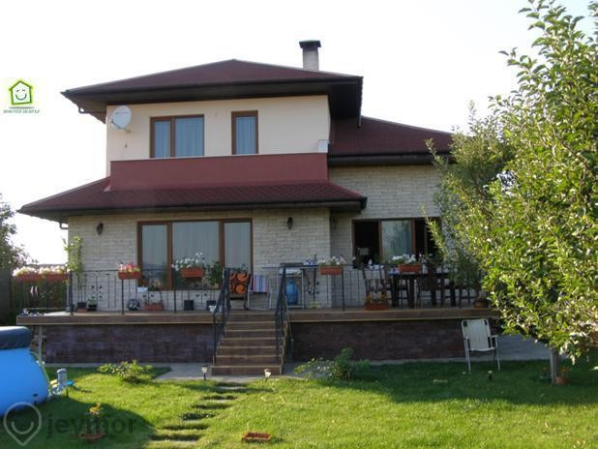
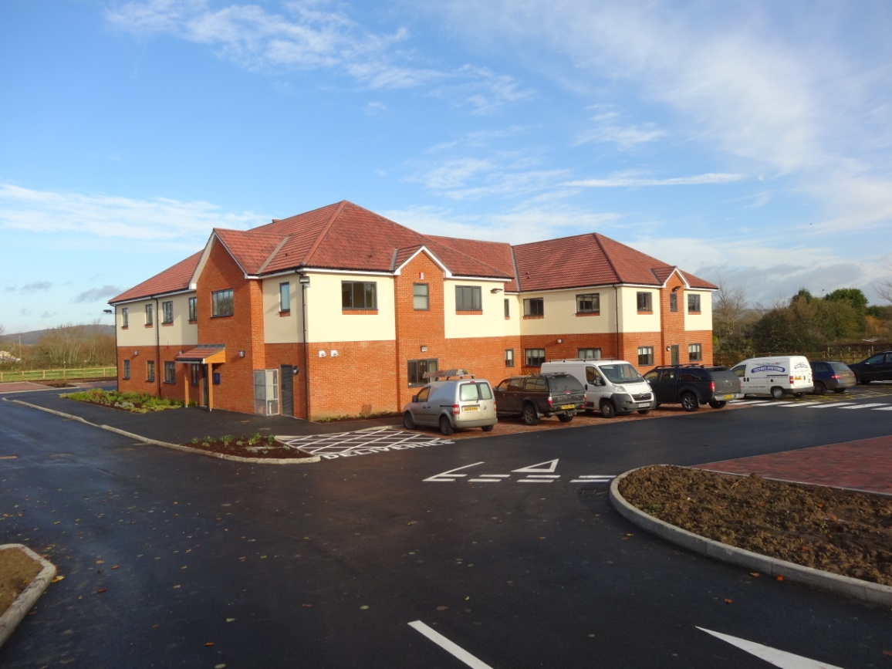
Доклад за административната тежест в Европа
Сравнение за два реални строежа със среден риск:
Жилищна сграда | Медицински център
Категория 5 по ЗУТ | Категория 4 по ЗУТ
Ст.б. конструкция, дървена покривна, отопление с котел и камина 32 kW, ел, ВиК | Ст.рамки, дървени покривни ферми, стени зидария, асансьор, отопление с котел на газ, вентилация, ел, ВиК
ЗП 140 m² РЗП 200 m² Височина 7 m, 2 етажа, ПУП в сила | ЗП 660 m² Височина 6 m, 2 етажа

Slide 45
Доклад за административната тежест в Европа
Матрица на мултикритериалния анализ
Критерии | C1 | C2 | C3 | C4 | C5 | C6 | C7 | C8 | C9
 | Жилищна сграда |  |  | Медицински център |  |  | За двата строежа
Режими | Проектни док.[брой] | Процедури [брой] | Време [дни] | Проектни док.[брой] | Процедури [брой] | Време [дни] | Екземпляри на хартия [брой] | Мълчалив отказ [1]/ съгласие [0] | Спиране [дни]
България | 50 | 2 | 51 | 86 | 3 | 42 | 3 | 1 | 51
Англия | 3 | 1 | 1 | 41 | 1 | 1 | 0 | 0 | 0
Франция | 11 | 1 | 60 | 18 | 1 | 153 | 4 | 0 | 0
Германия | 9 | 1 | 30 | 10 | 1 | 76 | 3 | 0 | 30
Италия | 33 | 2 | 1 | 39 | 3 | 80 | 0 | 0 | 0
Тежест % | 25 | 3 | 10 | 25 | 3 | 10 | 5 | 10 | 9

Slide 46
Доклад за административната тежест в Европа
Административно бреме за РС
При другите режими за къщата има опростена процедура за уведомление, като се отчита ниският риск.
В другите страни се контролират естетически изисквания, въвеждат се зарядни устройста за електромобили...
Критерии | C1 | C2 | C3 | C4 | C5 | C6 | C7 | C8 | C9 | Общо
 | Жилищна сграда |  |  | Медицински център |  |  | За двата строежа
България | 25,0 | 3,0 | 8,5 | 25,0 | 3,0 | 2,7 | 3,8 | 10,0 | 9,0 | 90
Англия | 1,5 | 1,5 | 0,2 | 11,9 | 1,0 | 0,1 | 0,0 | 0,0 | 0,0 | 16
Франция | 5,5 | 1,5 | 10,0 | 5,2 | 1,0 | 10,0 | 5,0 | 0,0 | 0,0 | 38
Германия | 4,5 | 1,5 | 5,0 | 2,9 | 1,0 | 5,0 | 3,8 | 0,0 | 5,3 | 29
Италия | 16,5 | 3,0 | 0,2 | 11,3 | 3,0 | 5,2 | 0,0 | 0,0 | 0,0 | 39

Slide 47
Доклад за административната тежест в Европа
КЛАСАЦИЯ ЗА АДМИНИСТРАТИВНО БРЕМЕ
Добавени са още два режима през 2015 г.
Адм. бреме | Проектни док. [бр. ] 50% |  | Време [дни] 29% |  | Общо
I | България | 136 | Франция | 213 | България | 90
II | Италия | 72 | България | 144 | Чехия | 48
III | Чехия | 62 | Германия | 136 | Италия | 39
IV | Испания | 55 | Испания | 120 | Франция | 38
V | Англия | 44 | Чехия | 100 | Испания | 37
VI | Франция | 29 | Италия | 81 | Германия | 29
VII | Германия | 19 | Англия | 2 | Англия | 16

Slide 48
Доклад за административната тежест в Европа
Заключение:
Режимът за одобрение на проекти за РС е най-бюрократичен в България!
В Англия има най-малко бреме, като същевременно за обществени строежи се проверяват повече проектни части, отколкото във Франция, Германия и Италия.
Основни проблеми:
Излишно големият обем на проектна документация;
Липсата на процедура за Уведомление за започването на строителството и
Липсата на мълчаливо съгласие.

Slide 49
Доклад за административната тежест в Европа
Пет стъпки за облекчаване на бремето:
Цикъл 1: Строителството да започва в 21-дневен срок след уведомление за пета категория.
Цикъл 2: Намаляваме частите на проекта от 12 на 4 и документите от 86 на 22 за РС на медицинския център.
Цикъл 3: Органът издава РС на база ОС на Консултанта; въвежда се мълчаливо съгласие.
Цикъл 4: Консултантът регистрира съществените отклонения (чл. 154) и отговаря за тяхната допустимост.
Цикъл 5: Въвежда се електронно предаване на проектите.

Slide 50
Доклад за административната тежест в Европа
Пет стъпки за облекчаване на бремето:

Slide 51
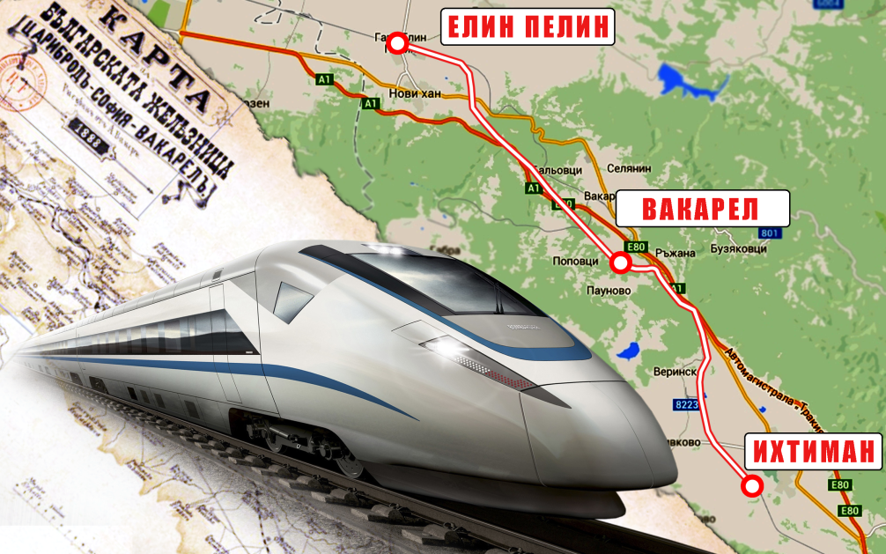
Доклад за административната тежест в Европа
Проект „Модернизация на железопътната линия София – Пловдив: София - Елин Пелин и Елин Пелин - Септември”
30 км от 100 км, среден по сложност (2 тунела, 8 моста, 2 жп естакади и 3 пътни надлеза)
Колко тежи ТП за участък Елин Пелин – Ихтиман?

Slide 52
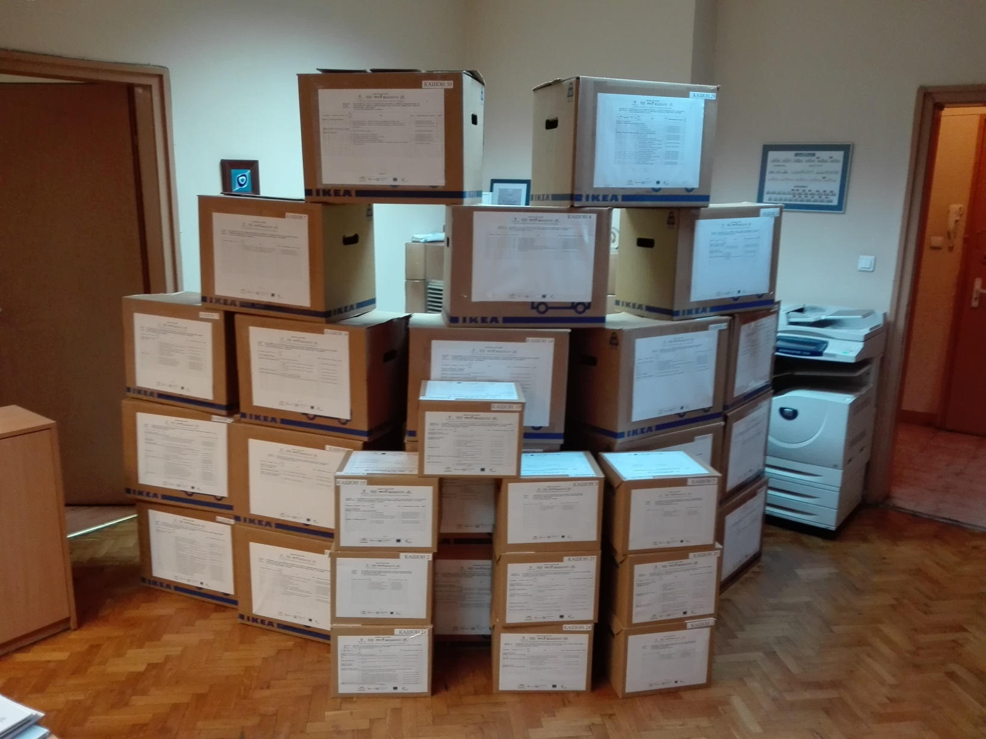
Доклад за административната тежест в Европа
Нужно ли е да отиват всички тези папки в МРРБ?

Slide 53
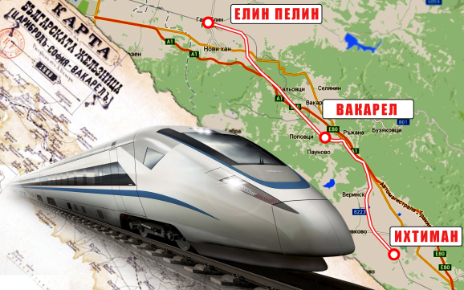
Доклад за административната тежест в Европа
Кой проверява например тези части и защо?
Симулация на контактната мрежа;
План за надежност, техническа готовност, ремонтопригодност и сигурност (RAMS);
Контактна мрежа, Технически чертежи;
Електромагнитна съвместимост на контактна мрежа
Защо трябва да се загубят толкова човекодни на квалифицирани експерти в биене на печати???
Защо не изразходваме това време за BIM???

Slide 54
Доклад за административната тежест в Европа
Препоръки:
Да се въведе процедура за започване на строителството след уведомление за категории 5 и 6;
Проектите за РС да включват само части архитектурна, конструктивна, ПБ и геодезия плюс обяснителни записки за инсталациите и оценка за съответствие на регистрирания Консултант;
Консултатът да отговаря за отклоненията от одобрените проекти, като регистрира изменените проекти при допустими съществени отклонения;
Електронно предаване на проекти, екзекутиви и технически паспорти, въвеждане на BIM;
Въвеждане на мълчаливо съгласие.

Slide 55
Доклад за административната тежест в Европа
Препоръки:
Регистрираните консултанти да членуват в браншовата организация и да спазват нейния кодекс. БААИК да се фокусира върху качеството на услугите чрез постоянни обучения, одити под надзора на ДНСК, стимулиращи и наказателни процедури.
Строителният контрол да се подкрепи чрез застрахователните механизми.
Всички категории да се въвеждат в експлоатация чрез окончателен доклад на консултанта, към който да се прилагат необходимите становища за въвеждане в експлоатация.

Slide 56
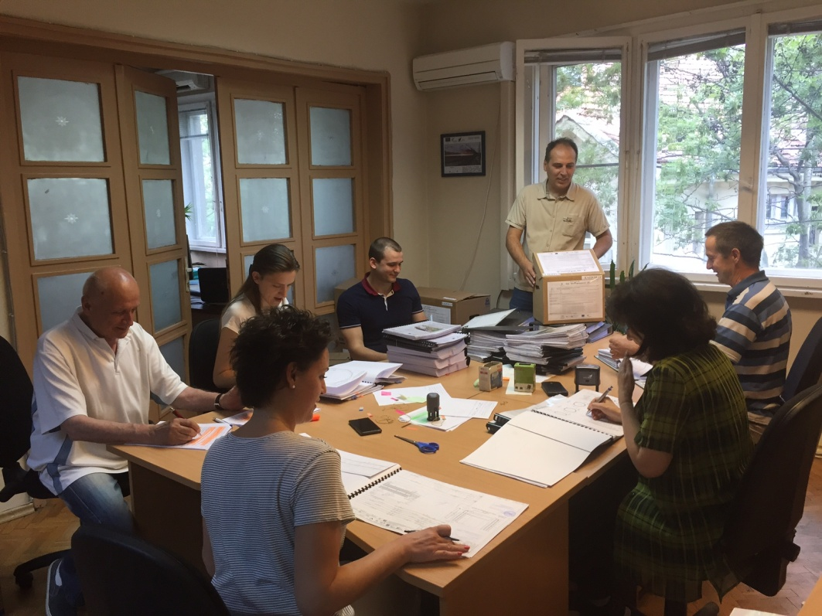
Доклад за административната тежест в Европа
Благодаря за вниманието!
Адриана Спасова
Съдружник ИКюИ Контрол ООД, компания на ABS Group
Мобилен тел.: +359 888 464 928 Email: aks@eqe.bg
www.eqecontrol.com

